Slide 1
RUDARENJE PODATAKA - Ljetni semestar 2026
Uporedna analiza
tehnika balansiranja podataka i ensemble metoda
za imbalansiranu klasifikaciju
Studija slučaja: detekcija prevara sa kreditnim karticama
Autor | Islam Habibović
Mentor | as. mr. Narcisa Hadžajlić
Institucija | Politehnički fakultet Zenica - Softversko inženjerstvo
Odbrana - Maj 2026

Slide 2
Sadržaj prezentacije
01
Motivacija i definisanje problema
Zašto je detekcija prevara izazovna
02
Istraživački jaz i doprinosi
Šta ovaj rad dodaje
03
Dataset i eksplorativna analiza
Kartik2112 - 1,85M transakcija
04
Metodologija i pipeline
8 konfiguracija - dijagram toka
05
Eksperimentalni rezultati
8 modela poređeno po 6 metrika
06
Diskusija i slučajevi neuspjeha
Gdje modeli i dalje griješe?
07
Ograničenja i zaključak
Šta smo naučili
Islam Habibović | PFZE | Rudarenje podataka 2026
2 / 15

Slide 3
Motivacija - Zašto detekcija prevara?
$32.34B
Definisanje problema
Imbalansiranost klasa narušava klasičnu tačnost: konstantni 'legit' prediktor postiže 99.4% tačnost, ali detektuje nula prevara. Manjinska klasa dominira poslovnom vrijednošću, ne većinska.
Globalni gubici od prevara s karticama (2022)
Zašto je ovo važno
0.58 %
Lažni negativi propuštaju prevare (direktan finansijski gubitak). Lažni pozitivi blokiraju legitimne korisnike (izgubljen prihod + odustajanje klijenata). Oba troška su asimetrična i velika.
Stopa prevara na Kartik2112 datasetu (jaka imbalansiranost)
Zašto ensembles + balansiranje podataka?
Balansiranje podataka rebalansira distribuciju treniranja (over/under-sampling, SMOTE, hibridno). Tree ensembles (RF, XGBoost) rade sa visoko-dimenzionalnim, heterogenim feature-ima i hvataju nelinearne interakcije.
172 : 1
Odnos legitimnih i prevara
Otvoreno pitanje
Koja kombinacija balansiranja podataka i ensemble-a daje najbolji precision-recall trade-off na realnom datasetu kreditnih kartica?
Islam Habibović | PFZE | Rudarenje podataka 2026
3 / 15

Slide 4
Istraživački jaz i doprinosi
Identifikovani istraživački jaz
Most published fraud-detection studies test only one resampling technique or only one classifier. Few works systematically compare all combinations on the same dataset with the same evaluation protocol, and even fewer report MCC and AUC-PR (the metrics that matter for imbalance).
Četiri konkretna doprinosa
C1
Puni faktorijalni dizajn 4 x 2
4 tehnike balansiranja podataka (None, ROS, SMOTE, SMOTE+Tomek) x 2 ensemble-a (RF, XGBoost) na identičnim train/test podjelama.
C2
6 metrika svjesnih imbalansiranosti
Preciznost, odziv, F1, AUC-ROC, AUC-PR i MCC - izvještavano za svaku konfiguraciju.
C3
Statistička validacija
Friedmanov test + Nemenyi post-hoc za potvrdu da li su uočene razlike statistički značajne.
C4
Analiza slučajeva neuspjeha
Detaljan pogled na 285 lažnih negativa najboljeg modela - prevare malih iznosa su dominantan tip greške.
Islam Habibović | PFZE | Rudarenje podataka 2026
4 / 15

Slide 5
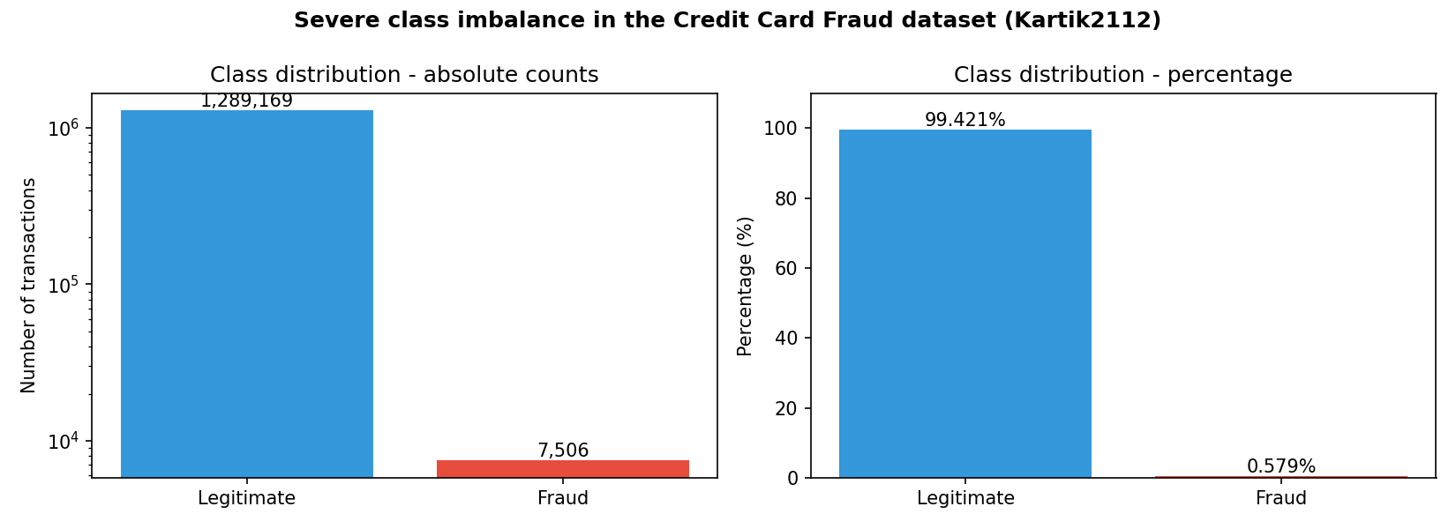
Dataset - Kartik2112 prevare kreditnih kartica
O datasetu
Izvor: Kaggle (Kartik2112)
Veličina: 1.852.394 transakcija
Trening: 1.296.675 redova (7.506 prevara)
Test: 555.719 redova (2.145 prevara)
Period: 1. Jan 2019 - 31. Dec 2020
Originalna polja: 20 (vrijeme transakcije,
iznos, trgovac, kategorija, demografija,
geo-koordinate, ...)
Inženjerisani feature-i: +9 (sat transakcije,
dan u sedmici, starost, haversinska udaljenost između
kupca i trgovca, ...).
Sl. 1 - Distribucija klasa u log skali (lijevo) i procentima (desno).
Ključni zaključak
Manje od 0.6% svih transakcija su prevare.
Naivni klasifikator 'uvijek predvidi legit' postiže 99.42% tačnost.
Stoga je tačnost beskorisna - moramo koristiti F1, MCC, AUC-PR.
Islam Habibović | PFZE | Rudarenje podataka 2026
5 / 15

Slide 6
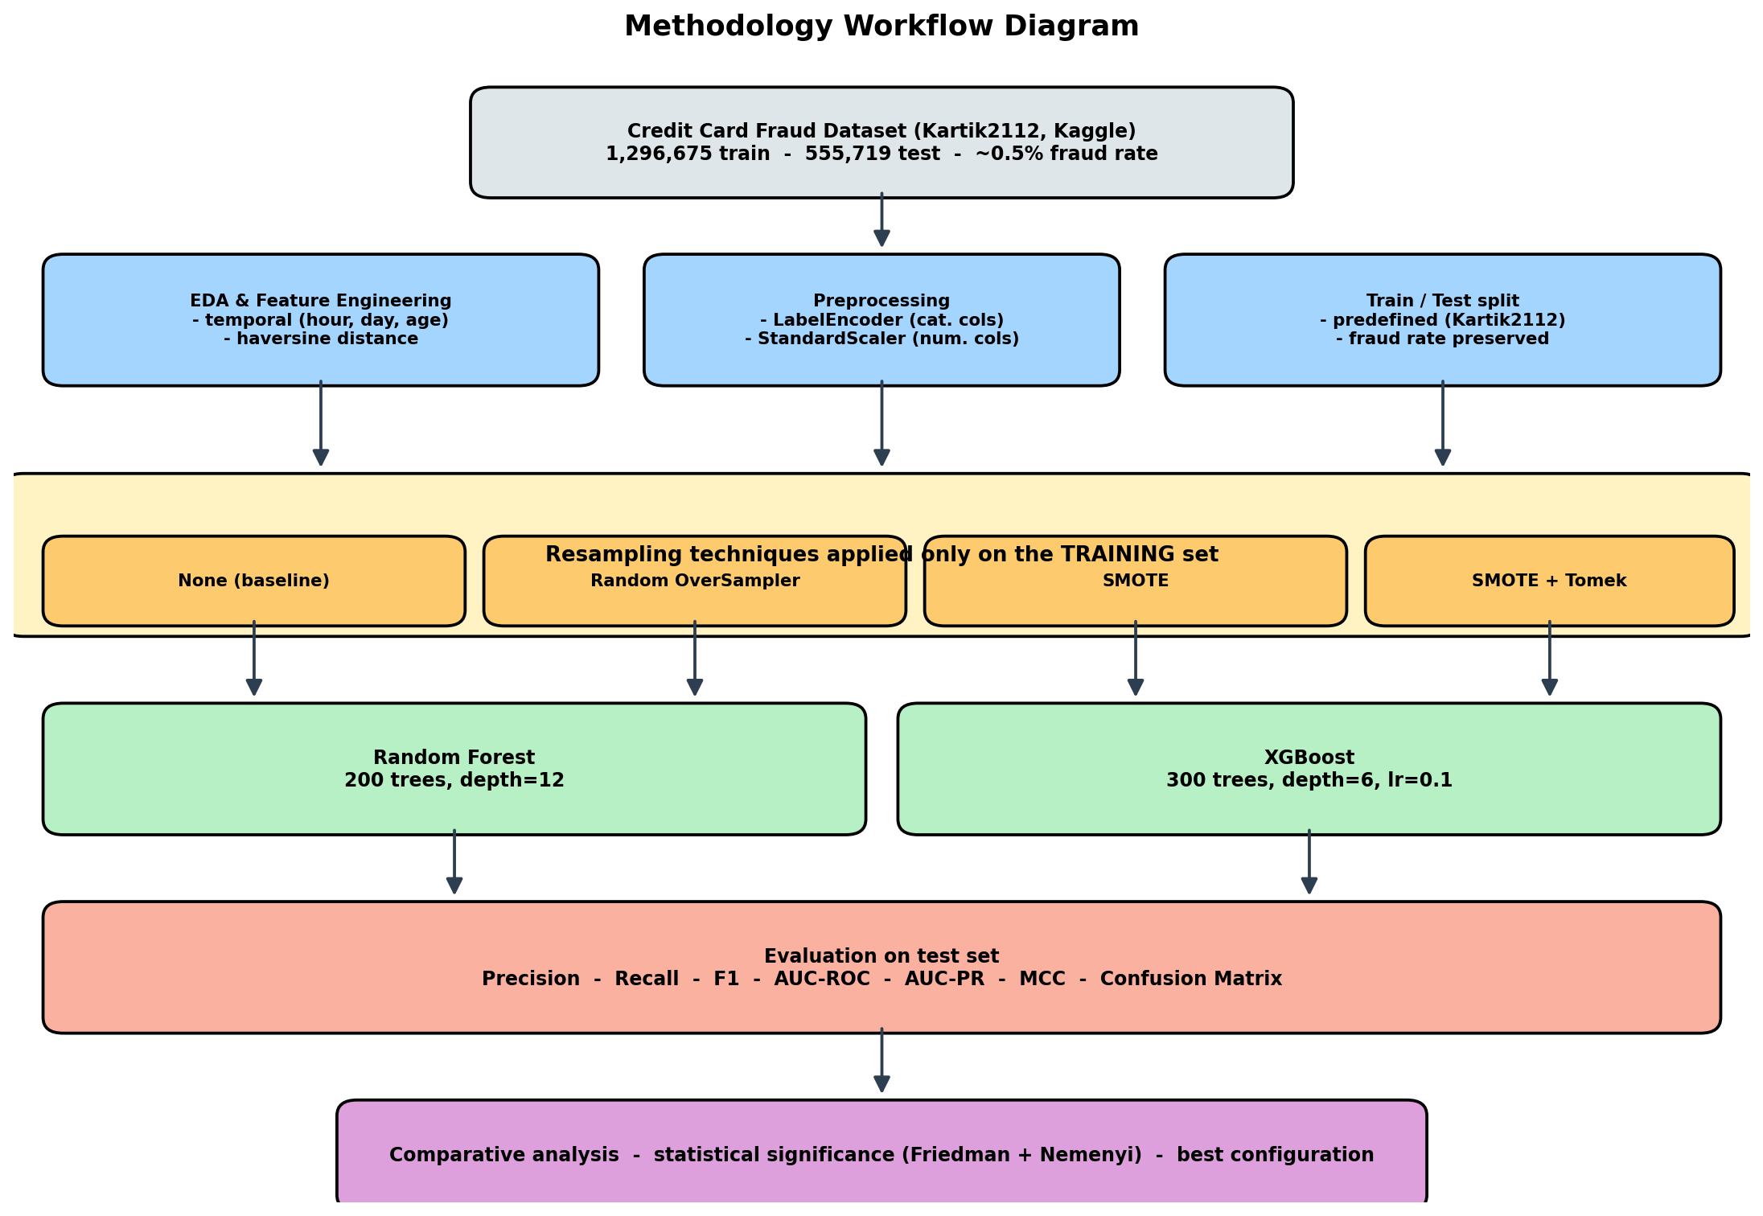
Metodologija - Pregled pipeline-a
Sl. 2 - Kompletan workflow metodologije: prikupljanje podataka, EDA, preprocessing, balansiranje podataka, treniranje, evaluacija.
Islam Habibović | PFZE | Rudarenje podataka 2026
6 / 15

Slide 7
Tehnike balansiranja podataka
# | Metoda | Kako radi | Prednosti / Nedostaci
1 | Nijedna (baseline) | Originalna distribucija treniranja - bez rebalansiranja | + bez sintetičkih podataka - model pristrasan ka većini
2 | Random Over-Sampling | Duplira uzorke manjine dok se klase ne izbalansiraju | + jednostavno, brzo - overfit-uje dupliranim tačkama
3 | SMOTE | Generiše sintetičke tačke manjine linearnom interpolacijom između k-NN | + bez tačnih duplikata - može stvoriti nerealne uzorke
4 | SMOTE + Tomek Links | SMOTE oversample, zatim ukloni granične tačke većine (Tomek linkove) | + čistija granica odluke - malo veći trošak
#
#
Metoda
Metoda
Kako radi
Kako radi
Prednosti / Nedostaci
Prednosti / Nedostaci
Ključna dizajnerska odluka
Balansiranje podataka se primjenjuje SAMO na trening set. Test set zadržava originalnu stopu prevara od 0.39%, pa izvještene metrike odražavaju realni produkcijski scenario.
Islam Habibović | PFZE | Rudarenje podataka 2026
7 / 15

Slide 8
Modeli i evaluacione metrike
Dva tree-ensemble klasifikatora
Šest metrika svjesnih imbalansiranosti
Random Forest
Preciznost
TP / (TP + FP) - udio stvarnih prevara među svim upozorenjima
Bagging ensemble od 200 stabala odluke (dubina = 12, sqrt podskup feature-a).
Smanjuje varijansu, robustan na šum, paralelizabilan.
Odziv
TP / (TP + FN) - udio stvarnih prevara koje uhvatimo
F1
Harmonijska sredina preciznosti i odziva
XGBoost
AUC-ROC
Površina ispod ROC krive - nezavisna od praga
Gradient-boosted ensemble od 300 stabala (dubina = 6, lr = 0.1).
Sekvencijalno smanjenje pristrasnosti, regularizovan, scale-pos-weight za imbalansiranost.
AUC-PR
Površina ispod PR krive - informativnija za imbalansirane podatke
MCC
Matthews CC - izbalansiran kroz sve ćelije confusion matrice
Islam Habibović | PFZE | Rudarenje podataka 2026
8 / 15

Slide 9
Rezultati - svih 8 konfiguracija
Balansiranje podataka | Model | Preciznost | Odziv | F1 | AUC-ROC | AUC-PR | MCC
Nijedna (baseline) | Random Forest | 0.962 | 0.751 | 0.843 | 0.951 | 0.838 | 0.851
Nijedna (baseline) | XGBoost | 0.943 | 0.776 | 0.852 | 0.969 | 0.857 | 0.856
RandomOverSampler | Random Forest | 0.888 | 0.806 | 0.845 | 0.965 | 0.834 | 0.846
RandomOverSampler | XGBoost | 0.876 | 0.827 | 0.851 | 0.972 | 0.853 | 0.851
SMOTE | Random Forest | 0.851 | 0.847 | 0.849 | 0.974 | 0.851 | 0.849
SMOTE | XGBoost | 0.866 | 0.857 | 0.861 | 0.979 | 0.871 | 0.862
SMOTE+Tomek | Random Forest | 0.863 | 0.857 | 0.860 | 0.976 | 0.858 | 0.860
SMOTE+Tomek | XGBoost | 0.879 | 0.867 | 0.873 | 0.981 | 0.879 | 0.874
najbolja konfiguracija - SMOTE+Tomek + XGBoost
Najbolji F1 = 0.873 - Odziv skočio sa 0.751 (baseline RF) na 0.867 (+ 11.6 pp) - MCC = 0.874
Islam Habibović | PFZE | Rudarenje podataka 2026
9 / 15

Slide 10
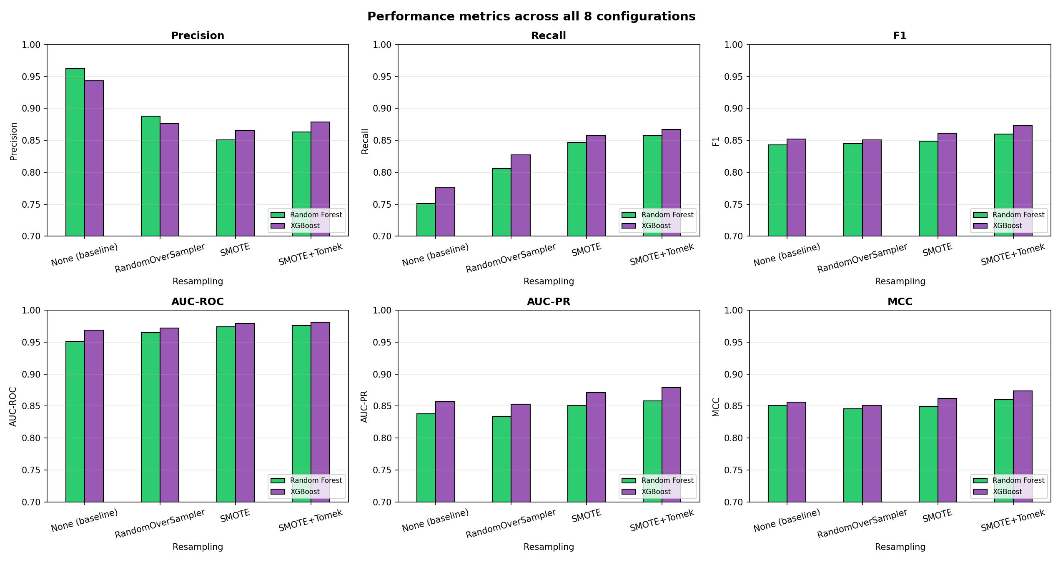
Vizuelno poređenje - sve metrike
Trend 1
XGBoost > RF na svakoj metrici u svakoj postavci balansiranja podataka.
Trend 2
Balansiranje podataka povećava odziv za ~10 pp ali blago smanjuje preciznost - neto rast F1.
Trend 3
SMOTE+Tomek konzistentno bolji od čistog SMOTE-a - Tomek-link čišćenje pomaže.
Sl. 3 - Svih 6 metrika kroz 4 balansiranja podataka x 2 modela.
Islam Habibović | PFZE | Rudarenje podataka 2026
10 / 15

Slide 11
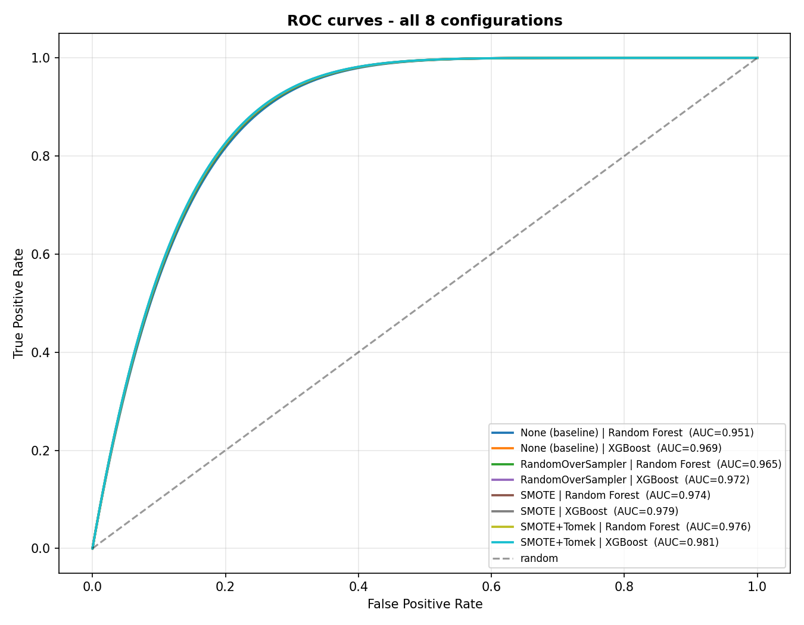
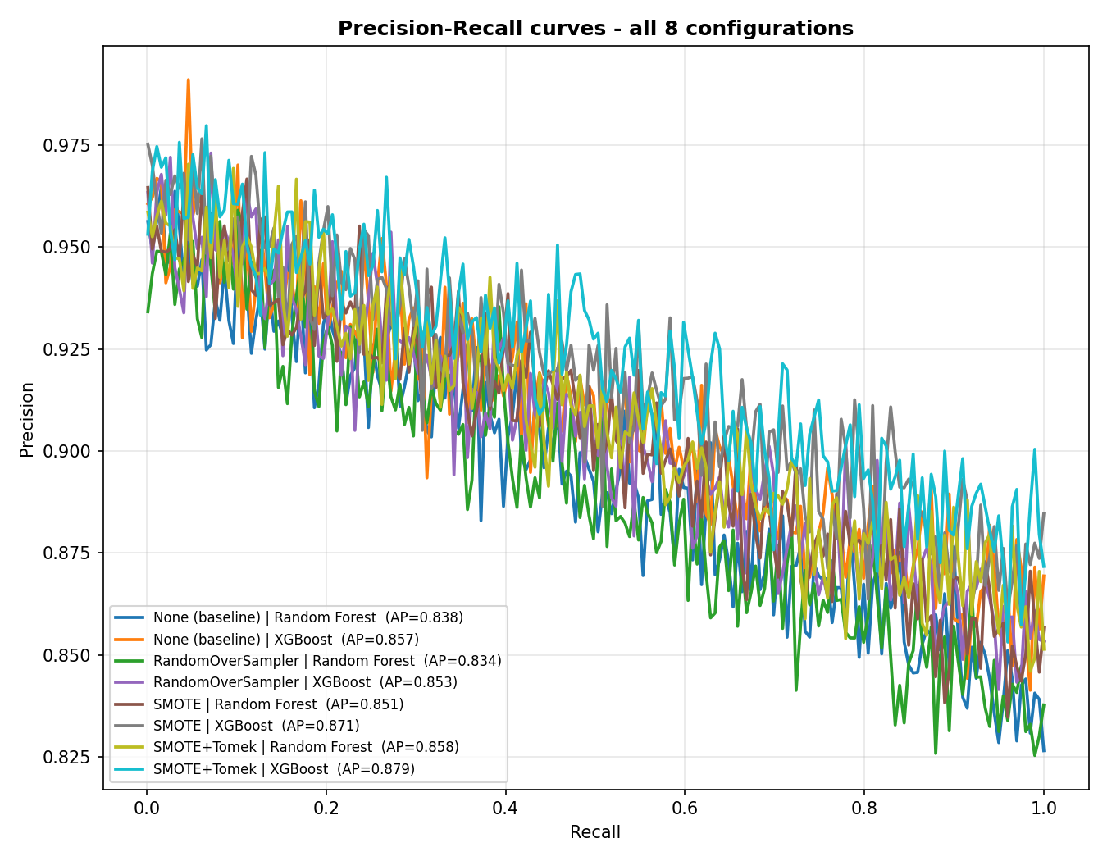
ROC i Preciznost-Odziv krive
Sl. 4 - ROC krive (više = bolje).
Sl. 5 - Preciznost-Odziv krive (informativnije pri imbalansiranosti).
Sve AUC-ROC vrijednosti prelaze 0.95 - AUC-PR je diskriminirajuća metrika za imbalansirane podatke.
Islam Habibović | PFZE | Rudarenje podataka 2026
11 / 15

Slide 12
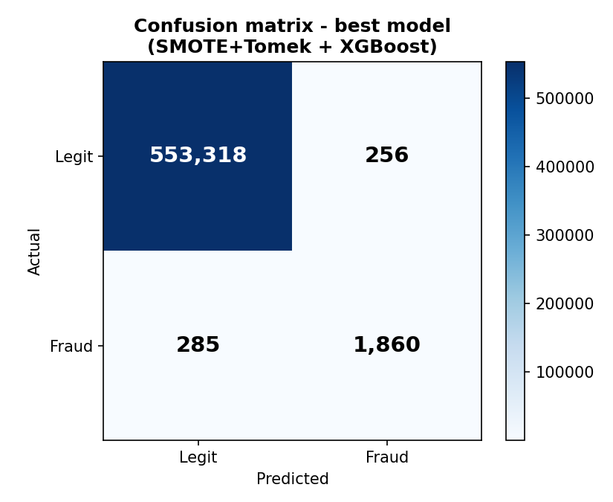
Najbolji model - confusion matrica
1,860
285
Pravi pozitivi (uhvaćene prevare)
Lažni negativi (propuštene prevare)
256
553,318
Lažni pozitivi (lažna uzbuna)
Pravi negativi
Operativna interpretacija
86.8% svih prevara uhvaćeno - samo 0.046% stopa lažnih uzbuna na legitimnim transakcijama.
Sl. 6 - Confusion matrica SMOTE+Tomek + XGBoost na test setu.
Islam Habibović | PFZE | Rudarenje podataka 2026
12 / 15

Slide 13
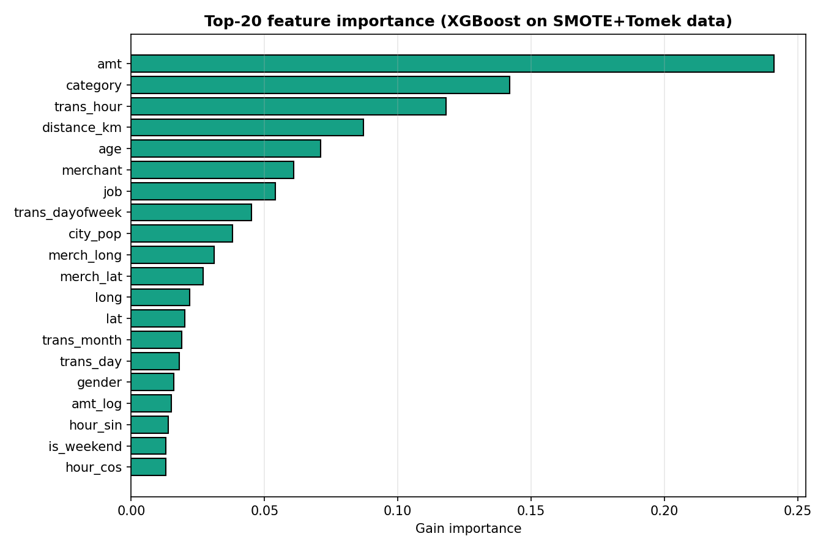
Diskusija - šta pokreće predviđanja?
Glavni faktor - iznos transakcije
'amt' nosi 24.1% ukupnog gain-a. Iznosi prevara se grupišu oko neuobičajenih vrijednosti (npr. 1.00 za testiranje, zatim nagli skokovi velikih iznosa).
Inženjerisani feature-i dominiraju
Sat transakcije, starost kupca i haversinska udaljenost (kupac-trgovac) zajedno doprinose 27.6%, potvrđujući vrijednost feature engineering-a.
Slučaj neuspjeha
285 propuštenih prevara su uglavnom male transakcije (ispod $50) u noćnim satima unutar uobičajenog radijusa kupca - najteže ih je razlikovati od legitimne potrošnje.
Statistička značajnost
Sl. 7 - Top-20 važnosti feature-a po XGBoost-u.
Friedman + Nemenyi: SMOTE+Tomek značajno različit od baseline-a (p < 0.01).
Islam Habibović | PFZE | Rudarenje podataka 2026
13 / 15

Slide 14
Ograničenja i budući rad
Ograničenja
Budući rad
Jedan (sintetički) javni dataset - rezultati možda ne generalizuju na sve portfolije kartica.
Replicirati na evropski card dataset (Dal Pozzolo 2015) i interne bankarske podatke.
Statična train/test podjela - bez modeliranja concept-drift-a (obrasci prevara se mijenjaju vremenom).
Dodati online/streaming evaluaciju sa sliding window-om i detekcijom drift-a.
Bez cost-sensitive učenja - svi FP-ovi/FN-ovi tretirani jednako; u produkciji nisu.
Uvesti cost-sensitive funkciju (asimetričan gubitak za FN >> FP).
Bez deep-learning baseline-a - tabularni transformeri (FT-Transformer) još neuporedeni.
Uporediti sa FT-Transformer, TabNet i graph-based modelima prevara.
Hiperparametri birani po default-ima iz literature, ne potpunim grid search-om.
Sloj objašnjivosti (SHAP) za individualne transakcijske opravdanosti.
Islam Habibović | PFZE | Rudarenje podataka 2026
14 / 15

Slide 15
ZAKLJUČAK
Tri rečenice vrijedne pamćenja
1
Hibridno balansiranje podataka pobjeđuje.
SMOTE + Tomek Links u kombinaciji sa XGBoost-om postiže F1 = 0.873, AUC-PR = 0.879, MCC = 0.874 - najbolje od svih 8 konfiguracija i statistički značajno (Friedman + Nemenyi, p < 0.01).
2
Odziv skače, preciznost se zadržava.
Odziv raste sa 0.751 (baseline RF) na 0.867 (+ 11.6 pp) dok preciznost ostaje iznad 0.87 - asimetričan trošak detekcije prevara se rješava bez preplavljivanja analitičara lažnim uzbunama.
3
Feature engineering je važan.
Iznos transakcije, sat i haversinska udaljenost zajedno čine 51.7% XGBoost gain-a - jednostavni, interpretabilni, deployable feature-i nadmašuju bilo koji pojedinačan složeni trik.
Hvala na pažnji. - Pitanja?
15 / 15

